Slide 1
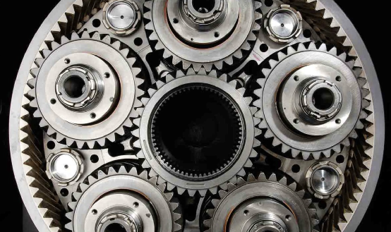
PW GTF = Geared Turbofan https://mp.weixin.qq.com/s/Z1Ol2ZvjZDa9fIKlJkkr0g
GTF = Geared Turbofan 涡扇发动机的中心轴转速有三极，第1级就是低压涡轮产生的轴功率，这个转速是最快的，然后通过减速器转给前面的低压和高压压气机，再通过一些减速器传给前面的风扇，也就是多转子发动机的概念，普惠公司有一个词叫行星减速齿轮机构，如这张图所示，中心轴的转速高，通过边上的齿轮传给最外边外环的齿轮，由这个齿轮带动前面的风扇，速度就低很多了，
普惠公司认为，对于纯电动发动机，目前的电池仍然非常重，相同的能量下电池重量比燃油重40倍。因此，全电动主要用于非常短的航程和非常轻的载荷。
与之前的发动机设计构型不同，GTF发动机多出40%的传感器，这意味着普惠公司能够使用更多的发动机运行数据，在此基础上，普惠推出一项称为EngineWise Insight Plus的售后服务，该服务能够持续监测发动机和部件的健康状态，实现视情维护和零件需求，并向供应链发送需求信号。
普惠公司正在投资新的工厂以制造类似陶瓷基复合材料（CMC）这样全新的耐受更高温度的材料，最近为一座全新陶瓷基复合材料工厂投资约1亿美元，并为另一座热端部件制造工厂投资6.5亿美元以获得更高的热效率。
而对于GTF发动机，由于齿轮传动这一架构技术在工程上的突破，它使得很多之前无法使用的技术在应用上变得可能，普惠公司获得了大量提升推进效率的契机。目前现役的GTF发动机的涵道比是12，但普惠已经在风洞中研发了涵道比为18的发动机，同时制造了一台涵道比为15的全尺寸发动机。
他还负责制定了普惠公司技术职业发展计划（Technical Career Ladder）并领导了研究员表彰计划（Fellows Program），该计划旨在表彰公司的顶尖技术专家。
在制造过程中控制和诊断发动机，并实现更高效的维护维修和大修。这是一个互联的生态系统，通过这个用于设计发动机的模型，普惠公司可以记录每次飞行中每个发动机的 400 万个数据点，并在发动机的全生命周期中进行诊断以保证其高效、健康和安全。而且，这些相同的数字化模型既可被用于模拟包括增材制造在内的制造流程；还可用于质量检查；或是与传感器配合使用来诊断飞行的健康状态；它们还可用来确定工作范围与改进方向，最终，这些工程模型能为全新设计提供反馈，从而帮助新一代的发动机实现效率提升。

